Slide 1
PLANIFICACIÓN CLASES VIRTUALES SEMANA N° 34 FECHA : 20- Octubre-2020
Colegio Jean Piaget
Mi escuela, un lugar para aprender y crecer en un ambiente saludable

Slide 2
ASIGNATURA /CURSO | Artes Visuales 4° Básico
NOMBRE DEL PROFESOR/A | Alicia Cuellar
OBJETIVO DE APRENDIZAJE PRIORIZACIÓN NIVEL 1 | ARTES Crear trabajos de arte a partir de experiencias, intereses y temas del entorno natural, cultural y artístico, demostrando manejo de: materiales de modelado, de reciclaje, naturales, papeles, cartones, pegamentos, lápices, pinturas, textiles e imágenes digitales herramientas para dibujar, pintar, cortar, unir, modelar y tecnológicas (pincel, tijera, mirete, computador, cámara fotográ­fica, entre otras) procedimientos de dibujo, pintura, grabado, escultura, técnicas mixtas, artesanía, fotografía, entre otros. (OA 3) TECNOLOGÍA Probar y evaluar la calidad de los trabajos propios o de otros, de forma individual o en equipos, aplicando criterios de funcionamiento, técnicos, medioambientales y de seguridad, y dialogando sobre sus resultados e ideas de mejoramiento. (OA 4) Música Escuchar música en forma abundante de diversos contextos y culturas poniendo énfasis en: Tradición escrita (docta), piezas instrumentales y/o vocales de corta duración (por ejemplo, danzas medievales, selección del " Cuaderno de A.M. Bach", selección del ballet "Cascanueces" de P.I. Tchaikowsky); Tradición oral (folclor, música de pueblos originarios), canciones, rondas, bailes y versos rítmicos; Popular (jazz, rock, fusión, etcétera) poniendo énfasis en música infantil (por ejemplo, canciones como "La Elefanta Fresia" y música de películas como "El Libro de la Selva" y "El Rey León"). Escuchar apreciativamente al menos 20 músicas variadas de corta duración al año. (OA3)
INDICADORES DE EVALUACIÓN PARA OA | ARTES Demuestran manejo de procedimientos de pintura y escultura (pintura con témpera, acrílico y técnicas mixtas, construcción con papel maché y materiales de reciclaje, entre otros). TECNOLOGÍA Evalúan objetos o sistemas tecnológicos con criterios técnicos, como la adecuación de materiales, terminaciones, estructura, entre otras. Música Manifiestan interés y disposición a escuchar (actitud corporal, no muestran reticencia ante la escucha, comentan con sus compañeros)
CONTENIDO /HABILIDADES | Creación basada en la observación de imágenes de seres mágicos de diferentes épocas y culturas mostrando disposición a escuchar distintos tipos de música.
OBJETIVO DE LA CLASE | Demostrar, manifestar y evaluar técnicas mixtas.
EVALUACIÓN | Ticket de salida

Slide 3
Reglas para una buena clase
Puntualidad
tener materiales solicitados
Ser respetuoso con el profesor y sus compañeros
Mantener micrófono apagado y cámara encendida(solo si el alumno quiere)
Dudas o consultas
Estar atento a la clase online

Slide 4
Inicio Activación Conocimientos Previos
RECORDEMOS
¿Qué técnicas de artes recuerdas que hemos visto?
¿Qué técnica es la que más te gusta o acomoda?

Slide 5
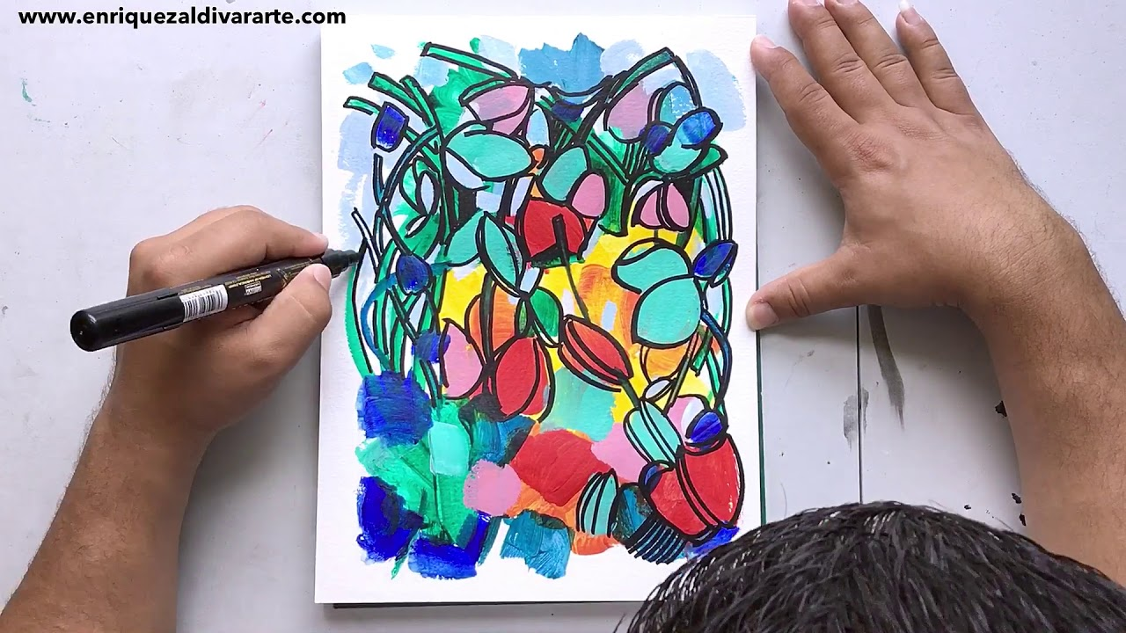
Técnica mixta
“La técnica mixta consiste en combinar distintas técnicas o materiales de pintura (acuarela, lápiz de color, acrílico, tinta, témpera, etc…)

Slide 6
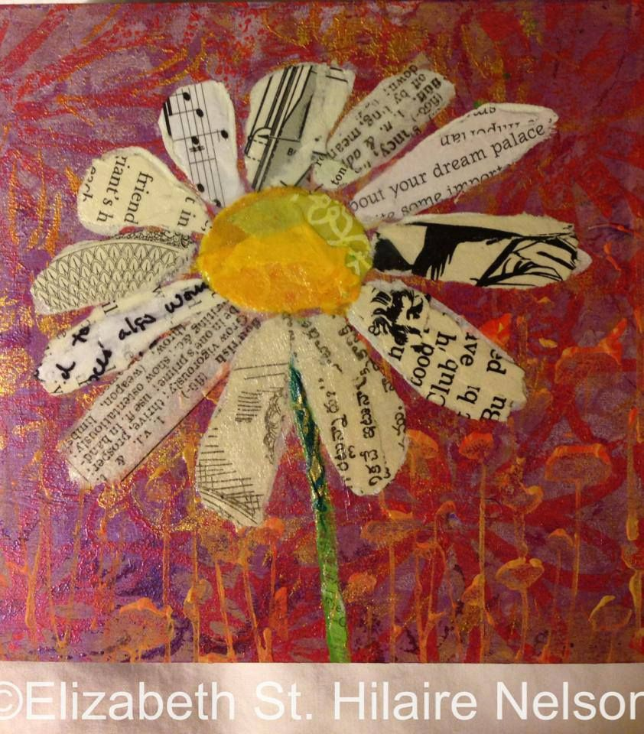
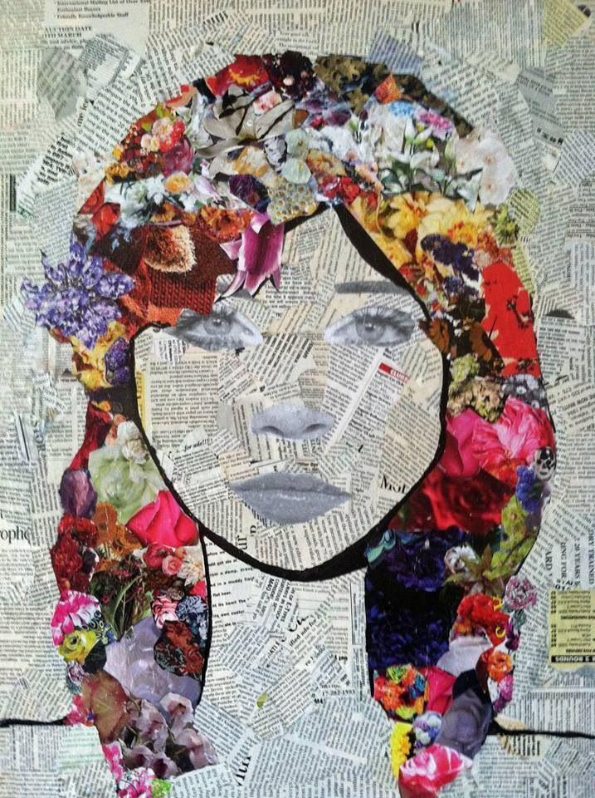
EJEMPLOS

Slide 7
ACTIVIDAD
Pinta con los crayones la hoja completa de block sin dejar espacios en blancos.
Para que quede más divertido, puedes pintar de diversos colores como si fueran manchas.
Pinta con tempera negra toda la hoja de block tapando la pintura de los crayones.
Comienza a crear.
Mientras vas trabajando comenzarás a escuchar una canción, en donde deberás estar muy atento a cada pregunta que realice la profesora.

Slide 8
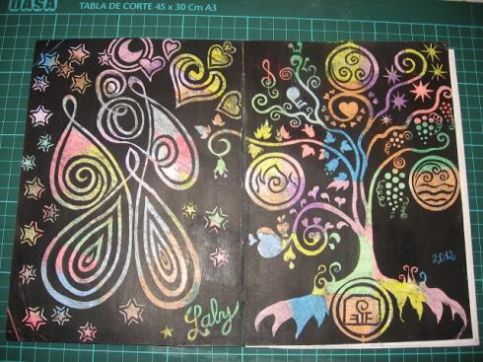
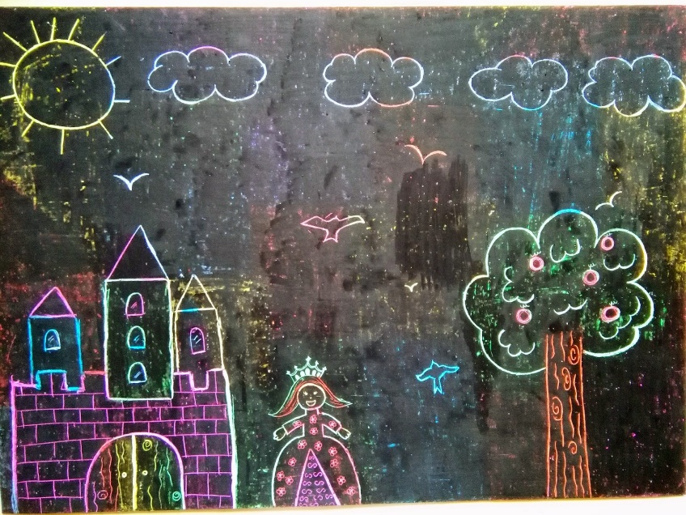
Qué vamos a crear… https://www.youtube.com/watch?v=vQaGTDxRfSw

Slide 9
TICKET DE SALIDA
ASIGNATURA Artes Visuales, Música y Tecnología
SEMANA 34
CIERRE
Nombre: _______________________________________
Observa la siguiente imagen he identifica a que técnica corresponde
Selecciona un material por el cual podríamos reemplazar la tempera negra.
¿Qué pudiste percibir o sentir al momento de escuchar las canciones?
https://docs.google.com/forms/d/e/1FAIpQLSedIL4Otwwu7KJ5TtjKw1DXXHRfa6q0pQrrz_q246B2ZJARmA/viewform
Enviar fotografía de este ticket de salida al:
Correo: Alicia.cuellar@colegio-jeanPiaget.cl

